Slide 1

TOÁN 9 - CÁNH DIỀU
NĂM HỌC: 2023 - 2024

Slide 2



A. THIẾT BỊ DẠY HỌC VÀ HỌC LIỆU
GIÁO VIÊN:
- Bài soạn, SGK, SBT.
- Thước thẳng, com pa, bảng phụ.
HỌC SINH
- Compa, bảng nhóm, bìa màu, giấy màu, kéo, keo dán hoặc băng dính 2 mặt, dây chun nhở, các vật trang trí, bút màu

Slide 3









B. CHÚ THÍCH

Slide 4


TẠO ĐỒ DÙNG DẠNG HÌNH NÓN, HÌNH TRỤ
(Tiết 3)

Slide 5

Hình thành kiến thức
Mở đầu
Luyện tập
Vận dụng
CÁC HOẠT ĐỘNG

Slide 6
TẠO ĐỒ DÙNG DẠNG HÌNH NÓN, HÌNH TRỤ
Trò chơi: Thử tài trạng tí
01
02
Thực hành:
Thực hành tạo lập hình trụ
Luyện tập
03
04
Vận dụng

Slide 7

HOẠT ĐỘNG
Mở đầu

Slide 8

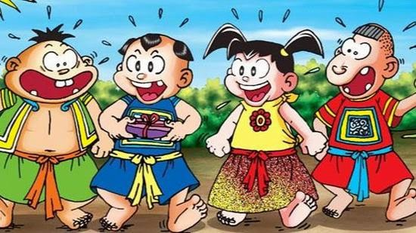

THỬ TÀI TRẠNG TÍ
Notes:
Hoạt động 1: Khởi động bằng trò chơi.

Slide 9
GIỚI THIỆU
Một hôm nhóm bạn Trạng Tí, Sửu Ẹo, Dần Béo và Cả Mẹo, muốn xin phép đi chơi nhưng thầy Đồ Kiết yêu cầu phải trả lời đúng các câu hỏi thì nhóm bạn sẽ được đi chơi.
Các em hãy giúp nhóm bạn được đi chơi bằng cách vượt qua hết các câu hỏi của thầy Đồ Kiết nhé!

Slide 10


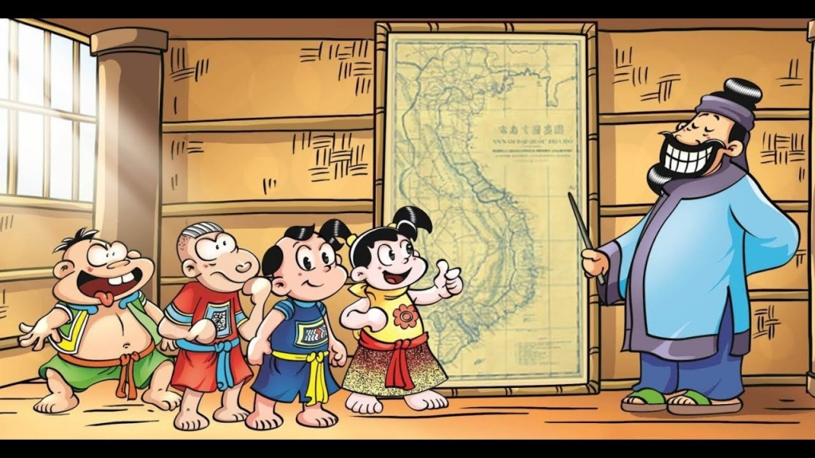

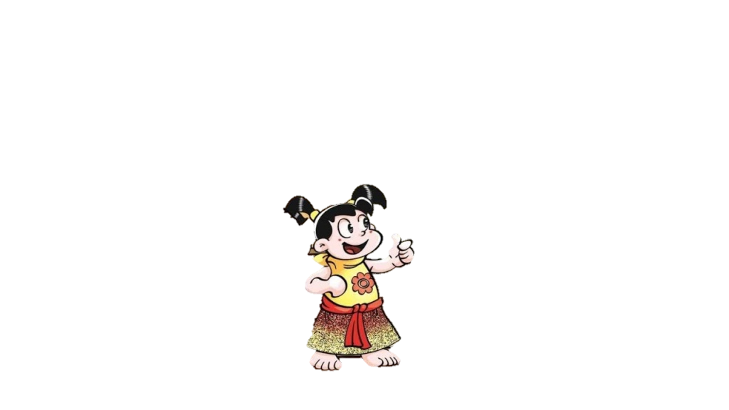


1
2
3
4
5
Notes:
Thầy cô bấm vào từng câu hỏi (xúc xắc), để trở lại bấm vào hình lá cờ trên góc trái.

Slide 11






Câu 1: Cho hình nón như hình vẽ. Hãy chọn phương án sai?
A. $OI$ là đường sinh
B. $IM$ là bán kính đáy
C. $OI$ là đường cao
D. $O$ là đỉnh của hình nón
Notes:
Thầy cô bấm vào hình lá cờ góc trái để trở lại.

Slide 12







Câu 2: Diện tích xung quanh của hình nón có bán kính đường tròn đáy $r$, độ dài đường sinh $l$ là
A. ${\text{S}}_{\text{xq}}\text{= }\text{π}\text{rl}$
C. ${\text{S}}_{\text{xq}}\text{=}\text{2}\text{πr}$
B. ${\text{S}}_{\text{xq}}\text{=}\text{π}{\text{r}}^{\text{2}}\text{l}$
D.${\text{S}}_{\text{xq}}\text{=}\text{2}\text{π}{\text{r}}^{\text{2}}$
Notes:
Thầy cô bấm vào hình lá cờ góc trái để trở lại.

Slide 13
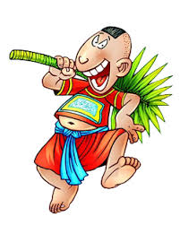




Câu 3: Cho hình nón có bán kính đáy r = 3và độ dài đường sinh l = 5. Diện tích xung quanh của hình nón đã cho bằng
A. $\text{5}\text{π}$
C. $9\text{π}$
B. $15\text{π}$
D. $\text{25}\text{π}$
Notes:
Thầy cô bấm vào hình lá cờ góc trái để trở lại.

Slide 14





Câu 4: Cho hình trụ có bán kính đáy r = 3và chiều cao h = 7. Diện tích xung quanh của hình trụ là
$\text{21}\text{π}$
B. $\text{42}\text{π}$
C.$\text{42}\text{π}$
D. $\text{63}\text{π}$
Notes:
Thầy cô bấm vào hình lá cờ góc trái để trở lại.

Slide 15





Câu 5: Cho hình trụ có chu vi đáy $\text{10}\text{π}$ và chiều cao h = 12. Tính thể tích của hình trụ là
$\text{6}\text{0}\text{π}$
C.$\text{3}\text{00}\text{π}$
B.$\text{3}\text{00}{\text{π}}^{\text{2}}$
D. $\text{1200}\text{π}$
Notes:
Thầy cô bấm vào hình lá cờ góc trái để trở lại.

Slide 16



Slide 17
CHỦ ĐỀ 3: TẠO ĐỒ DÙNG DẠNG HÌNH NÓN, HÌNH TRỤ.
HÌNH THÀNH KIẾN THỨC
1.Chuẩn bị sẵn mô hình đã thực hành ở tiết học trước và hoàn thiện ở nhà.
2. Lần lượt các nhóm trưởng lên bốc thăm thứ tự thực hiện: thuyết trình về sản phẩm của nhóm mình.

Slide 18

CHỦ ĐỀ 3: TẠO ĐỒ DÙNG DẠNG HÌNH NÓN, HÌNH TRỤ.
3. Hoàn thành phiếu đánh giá hoạt động nhóm
Các thành viên báo cáo các nội dung đã thu thập được cho nhóm trưởng
Các nhóm thảo luận xây dựng hoàn thành phiếu đánh giá.
Các nhóm báo cáo nhanh sản phẩm nhóm.

Slide 19
START TIMER
TIME’S UP!
PHIẾU NHẬN XÉT, CHO ĐIỂM CỦA NHÓM
Tiêu chí Nhóm | Đúng hình dạng hình trụ, hình nón. | Chất liệu an toàn, dễ tìm kiếm. | Thiết kế gọn gàng, màu sắc đẹp mắt. | Tính được diện tích xung quanh, thể tích của phẩm | Thuyết trình rõ ràng, hấp dẫn, đúng chủ đề. | Tổng điểm
 | ( 2 điểm ) | ( 2 điểm ) | ( 2 điểm ) | ( 2 điểm ) | ( 2 điểm ) | ( 2 điểm )
Nhóm ...
Nhóm ...
Nhóm ...
10
9
1
8
2
7
3
6
4
5
Notes:
Thầy cô bấm time’s up

Slide 20


1. Hoàn thành phiếu đánh giá hoạt động cá nhân.
1
Các thành viên trong tổ nộp bài cho tổ trưởng
3
Nộp bài cho giáo viên
Các tổ trưởng báo cáo tình hình bài tập của thành viên tổ
2

Slide 21
START TIMER
TIME’S UP!
PHIẾU ĐÁNH GIÁ HOẠT ĐỘNG CÁ NHÂN Nhóm: ..................................................
Họ và tên | Tiêu chí đánh giá |  |  |  | Tổng điểm ( 100đ )
 | Sự tiếp nhận và sẵn sàng thực hiện nhiệm vụ ( 25đ ) | Sự tích cực, chủ động, sáng tạo, hợp tác ( 25đ ) | Tích cực tham gia trình bày, trao đổi, thảo luận ( 25đ ) | Có ý kiến phản biện đúng đắn, phù hợp ( 25đ )
10
9
1
8
2
7
3
6
4
5
Notes:
Thầy cô bấm time’s up

Slide 22


VẬN DỤNG
CHỦ ĐỀ 3: TẠO ĐỒ DÙNG DẠNG HÌNH NÓN, HÌNH TRỤ.
Tính $S_{xq}, V$ trên sản phẩm nhóm vừa làm được

Slide 23

HƯỚNG DẪN VỀ NHÀ
- Tiếp tục tìm tòi, sáng tạo các đồ dùng có dạng hình trụ.
- Ôn tập, chuẩn bị kiểm tra học kì 2.

Slide 24



CHÀO TẠM BIỆT
VÀ CHÚC CÁC CON HỌC TỐT!

